Slide 1
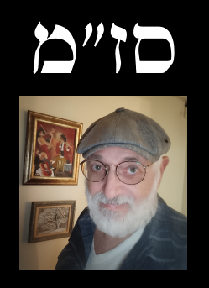

אנחנו לא מתכנתים.
אנחנו מורים.
מטרתנו = ללמד.

Slide 2
המטרה הסופית
היא
בגרות של תלמידינו.

Slide 3
מצבינו מוזר משהו:
אנחנו מלמדים חומר מקצועי לגמרי
בעזרת כלים מקצועיים לגמרי,
אבל
ללא תמיכה טכנית מקצועית
ועל מחשבים לא מקצועיים

Slide 4
לעמוד בדרישות של משרד החינוך.
לא להגביל יצירתיות
ורצון להשתמש בדברים מעבר לדרישות.
לדאוג גם לעיצוב וגם לתכנות.

Slide 5
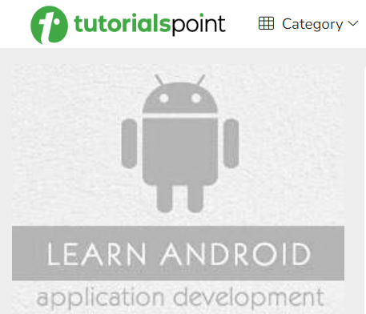
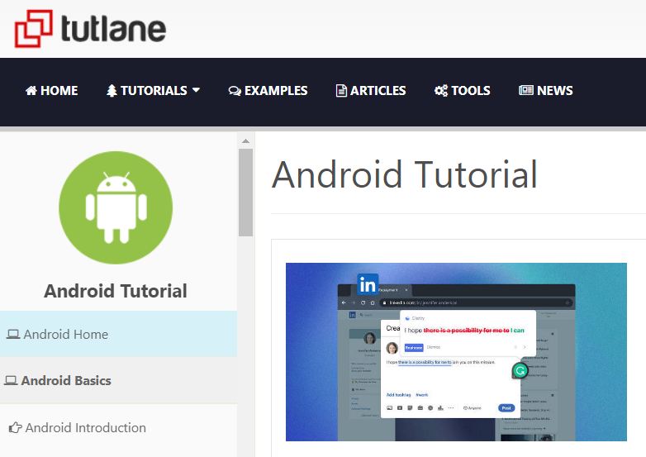
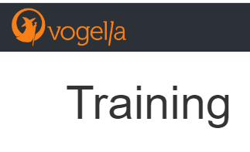
מקורות מידע וידע
"באינטרנט יש הכל"
(כן, אבל צריך למצוא משהו שמתאים...)

Slide 6
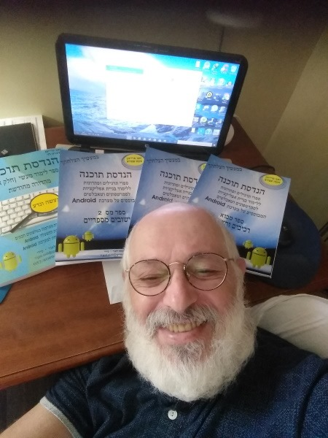
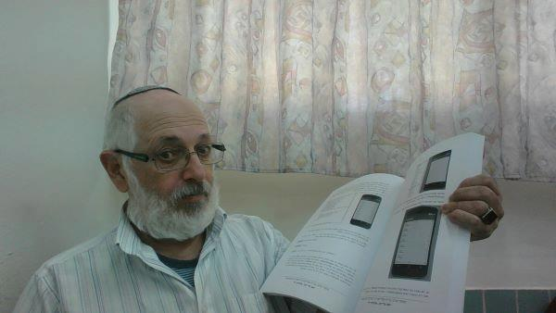
מקורות מידע וידע
ספרים – כמעט ואין
(פרט מספרים של זאב וחבריו...)

Slide 7
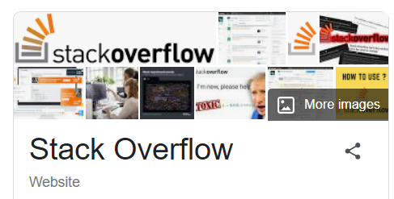

מקורות מידע וידע
Stackoverflow – בהחלט!
Appschool – כמובן!

Slide 8
מקורות מידע וידע
AI
Gemini / ChatGPT / Copilot

Slide 9
מקורות מידע וידע
"אם לך יש תפוח ולי יש תפוח ונחליף,
לכל אחד יהיה תפוח אחד.
אם לך יש רעיון ולי יש רעין ונחליף,
לכל אחד יהיו שני רעיונות"
George Bernard Shaw

Slide 10
מקורות מידע וידע: סז"מ
בלוג https://daatec.blogspot.com/
בלוג https://zefra-android.blogspot.com/
Telegram https://t.me/zefra_android

Slide 11
עכשיו נתחיל

